Slide 1
EXP-1015-06 · PPT로 분석하기
A4AI 제조 진출 방안과 지금 잡을
지원사업
공장을 짓지 않고, 제조 현장에 AI를 공급하는 길로 들어갑니다
람 · 메이드바이메이드 지원사업 수집(2026.10.15 기준, 기관 51곳) · 기업마당·각 기관 공고문 원문

Slide 2
이 보고서의 흐름
공장을 짓지 않고, 제조 현장에 AI를 공급하는 길로 들어갑니다
03
구미가 제조 AX 거점이 되며 AI 공급기업의 자리가 생겼습니다
04
자격은 충분하고, 빈 곳은 '공급기업 등록'과 '파트너'입니다
05
2,659건을 걸러 18건을 확인했고, 바로 가능한 공고는 4건입니다
06
막힌 공고는 대상이 달라서이고, 조건부는 두 열쇠로 열립니다
07
첫 관문은 10월 마감 4건이며, 하나는 내일(10.16) 마감입니다
08
'공급기업'과 '음성·온디바이스 특화'를 묶어 시작합니다
09
10월에 문을 열고, 내년 4월까지 실적을 만든 뒤 넓힙니다
10
관건은 파트너이며, 민간부담금 20~25%를 미리 잡아야 합니다
11
결론
EXP-1015-06 · A4AI 제조 진출 방안과 지금 잡을 지원사업
2 / 11

Slide 3
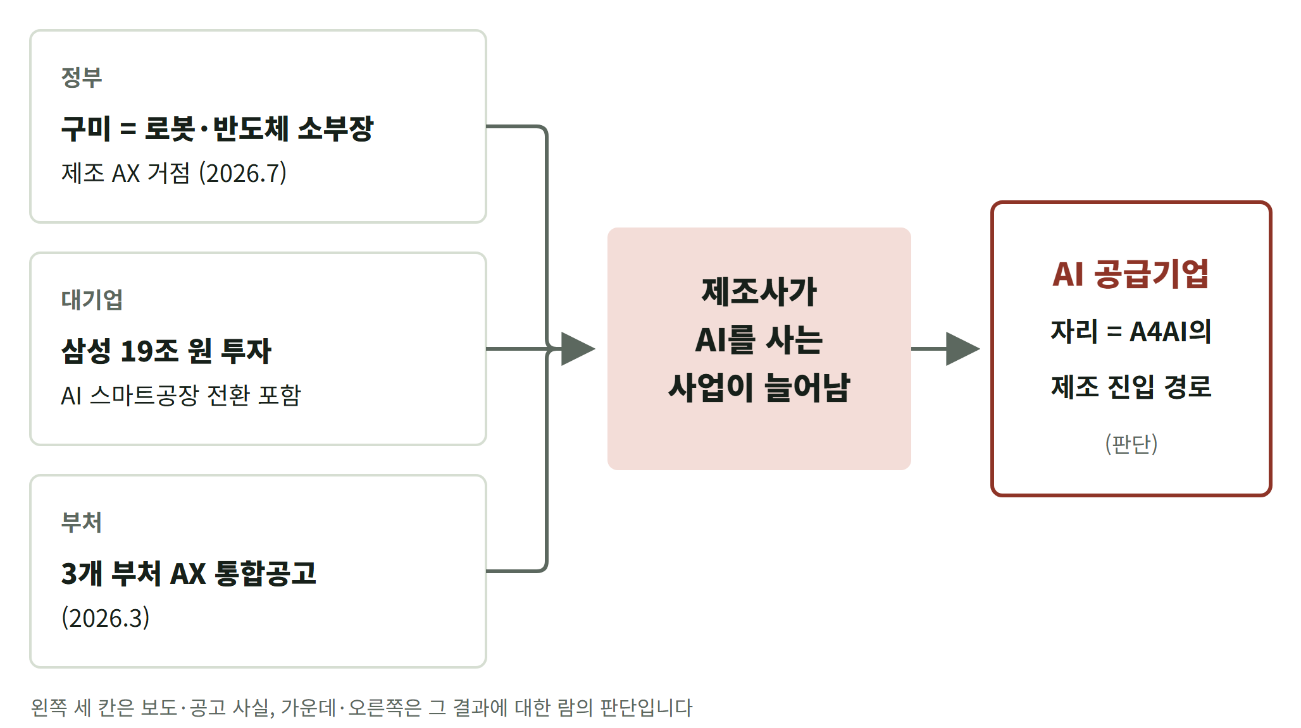
구미가 제조 AX 거점이 되며 AI 공급기업의 자리가 생겼습니다
정부 정책·대기업 투자·부처 AX 사업이 한꺼번에 구미 제조 현장으로 모입니다
■ 2026.7.3 정부, 구미를 로봇·반도체 소부장 제조
AX 거점으로 육성 발표
■ 삼성 19조 원 투자: 휴머노이드 양산 라인·AI
스마트공장 전환·AI 데이터센터
■ 구미 방산혁신클러스터(2023.4)·반도체
특화단지(2023.7) 지정
■ 2026.3 중기부·과기정통부·산업부 AX 사업
통합공고
■ 통합공고 속 제조 사업: 스마트공장, 산업 AI 실증,
AX-Sprint, AI 에이전트
본 도식은 구미의 정책·투자·공고가 AI 공급기업의 자리로 이어지는 흐름입니다
핵심 제조사가 AI를 '사는' 사업이 늘수록, AI를 '공급하는' 회사의 자리가 커집니다
출처: 쿠키뉴스(2026.7.6), 경북매일(2026.2.14), 머니투데이방송(2026.3.12)
AX: AI 전환 · 소부장: 소재·부품·장비 · AX-Sprint: AI 응용제품 신속 상용화 지원
EXP-1015-06 · A4AI 제조 진출 방안과 지금 잡을 지원사업
3 / 11

Slide 4
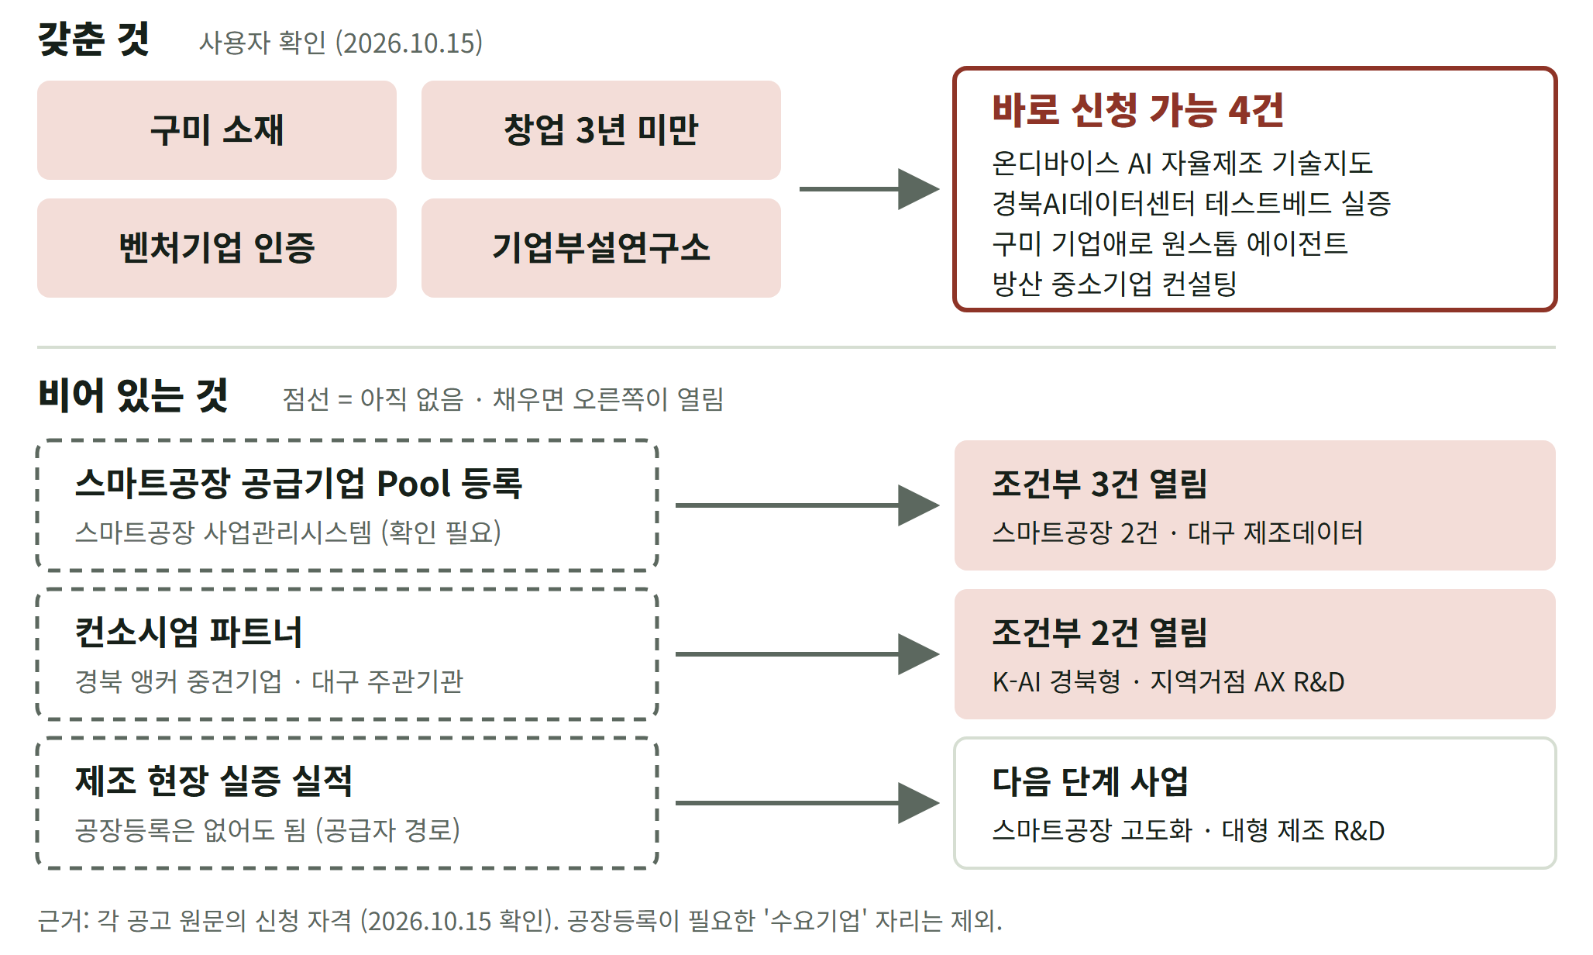
자격은 충분하고, 빈 곳은 '공급기업 등록'과 '파트너'입니다
사용자가 확인한 회사 정보로 공고 18건의 신청 자격을 대조했습니다
■ 갖춘 것: 구미 소재, 창업 3년 미만, 벤처 인증,
기업부설연구소
■ 강점 기술: 한국어 음성 STT/TTS, 온디바이스 AI,
GPU 인프라, 에이전트
■ 공장등록 없음 → 스마트공장 '수요기업' 자리는
처음부터 제외
■ 공급기업 Pool 등록(확인 필요)이 있으면 조건부
3건이 열림
■ 앵커 중견기업·대구 주관기관과 손잡으면 조건부
2건이 열림
본 도식은 A4AI가 갖춘 자격으로 바로 열리는 공고와, 빈 곳을 채우면 열리는 공고를 잇는 관계입니다
핵심 제조로 가는 길은 공장을 짓는 것이 아니라, 공장에 AI를 공급하는 것입니다
출처: 각 공고문 신청 자격 원문(2026.10.15 확인) · 중기부 공고 제2025-587호
EXP-1015-06 · A4AI 제조 진출 방안과 지금 잡을 지원사업
4 / 11

Slide 5
2,659건을 걸러 18건을 확인했고, 바로 가능한 공고는 4건입니다
메이드바이메이드가 모은 지원사업 공고(기관 51곳)를 다섯 단계로 걸렀습니다
공고 거르기 단계별 건수 (건)
■ 입찰·채용·결과 발표 등 126건을 뺀 2,659건이
출발점
■ 제목에 제조·로봇·AX·AI·데이터 등이 있는 공고
887건
■ 접수 중·예정 403건, 그중 경북·대구·전국 공고
226건
■ A4AI와 맞닿는 18건은 첨부 공고문까지 열어 자격
확인
■ 결과: 가능 4 · 조건부 5 · 확인 필요 3 · 불가 6
출처: 메이드바이메이드 support.json
핵심 조건부 5건까지 열면, 올해 안에 도전할 공고는 9건이 됩니다
출처: 메이드바이메이드 지원사업 수집 자료(2026.10.15 20:45 갱신분)
EXP-1015-06 · A4AI 제조 진출 방안과 지금 잡을 지원사업
5 / 11

Slide 6
막힌 공고는 대상이 달라서이고, 조건부는 두 열쇠로 열립니다
원문 확인 18건의 판정 분포
원문 확인 18건 판정 (건)
■ 가능 4: 기술지도·원스톱 에이전트·방산
컨설팅·AI데이터센터 실증
■ 조건부 3: 스마트공장 공급기업 Pool 등록이 있어야
공급자로 참여
■ 조건부 2: K-AI 경북형(앵커 중견기업), 지역거점
AX R&D(대구 주관)
■ 확인 필요 3: 경북AX랩 접수 상태, 애로기술 대상
범위, 안전장비 요건
■ 불가 6: 대학생·외식업주·주관기관 대상, 선행 R&D
필요 등
출처: 람 공고 자격표
핵심 공급기업 등록은 한 번 해 두면 스마트공장 계열 공고 전체에 다시 쓰입니다
출처: 공고문 원문 대조 결과(람, 2026.10.15) · 상세는 공고 자격표
EXP-1015-06 · A4AI 제조 진출 방안과 지금 잡을 지원사업
6 / 11

Slide 7
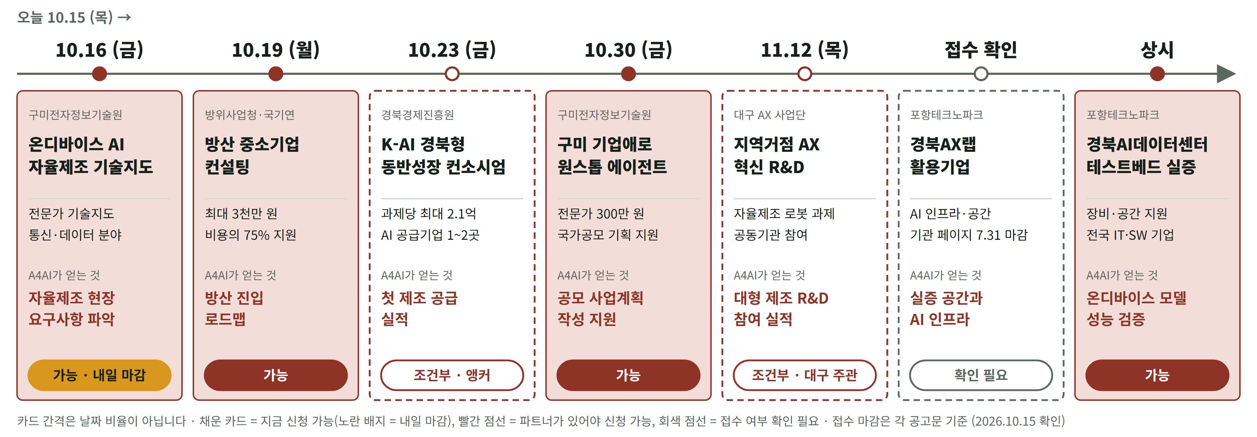
첫 관문은 10월 마감 4건이며, 하나는 내일(10.16) 마감입니다
지금 신청 가능한 공고와 파트너가 필요한 조건부 공고를 마감 순으로 놓았습니다
본 도식은 A4AI가 신청할 공고 7건의 마감 일정과 판정입니다
핵심 K-AI 경북형은 지원금의 50% 이상을 AI 솔루션 비용에 써야 해, 공급기업 몫이 분명합니다
출처: 각 공고문(기업마당·구미전자정보기술원·경북경제진흥원·대구디지털혁신진흥원·포항테크노파크)
EXP-1015-06 · A4AI 제조 진출 방안과 지금 잡을 지원사업
7 / 11

Slide 8
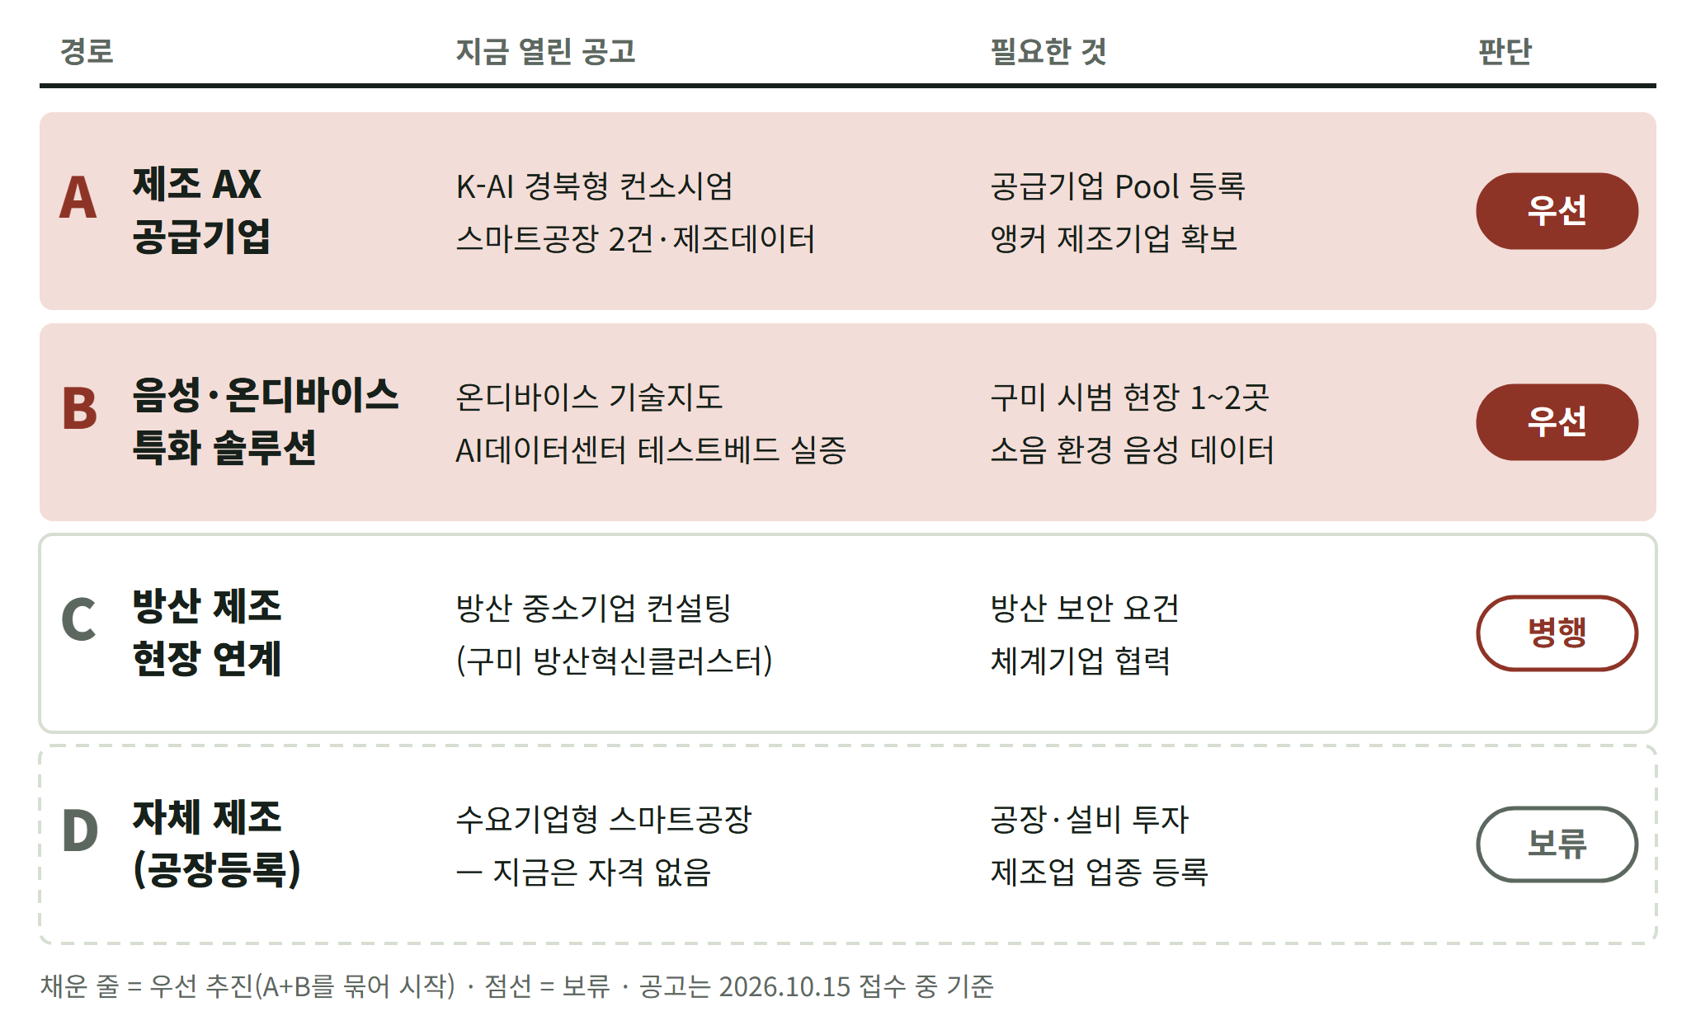
'공급기업'과 '음성·온디바이스 특화'를 묶어 시작합니다
지금 열린 공고, 필요한 것, A4AI 강점과의 연결로 비교했습니다
■ A 공급기업: 제조사의 AI 도입 사업에 솔루션을
납품
■ B 특화: 소음 현장 음성 작업지시·음성
비상정지·설비 음향 진단
■ 음향 AI 스타트업이 효성전기 공장에 품질검사를
공급한 사례(2026.2)
■ 음성인식 비상정지 장치는 안전보건공단 지원
품목에 이미 있음
■ C 방산 연계는 컨설팅으로 병행, D 자체 제조는 투자
부담으로 보류
본 도식은 A4AI 제조 진출 경로 4가지를 열린 공고와 필요 조건으로 비교한 것입니다
핵심 A4AI의 차별점은 '시끄러운 공장에서도 알아듣는 한국어 음성 AI'입니다
출처: 머니투데이(2026.4.7) · NIPA 스마트 안전장비 제안품목 안내자료 · 각 공고문
EXP-1015-06 · A4AI 제조 진출 방안과 지금 잡을 지원사업
8 / 11

Slide 9
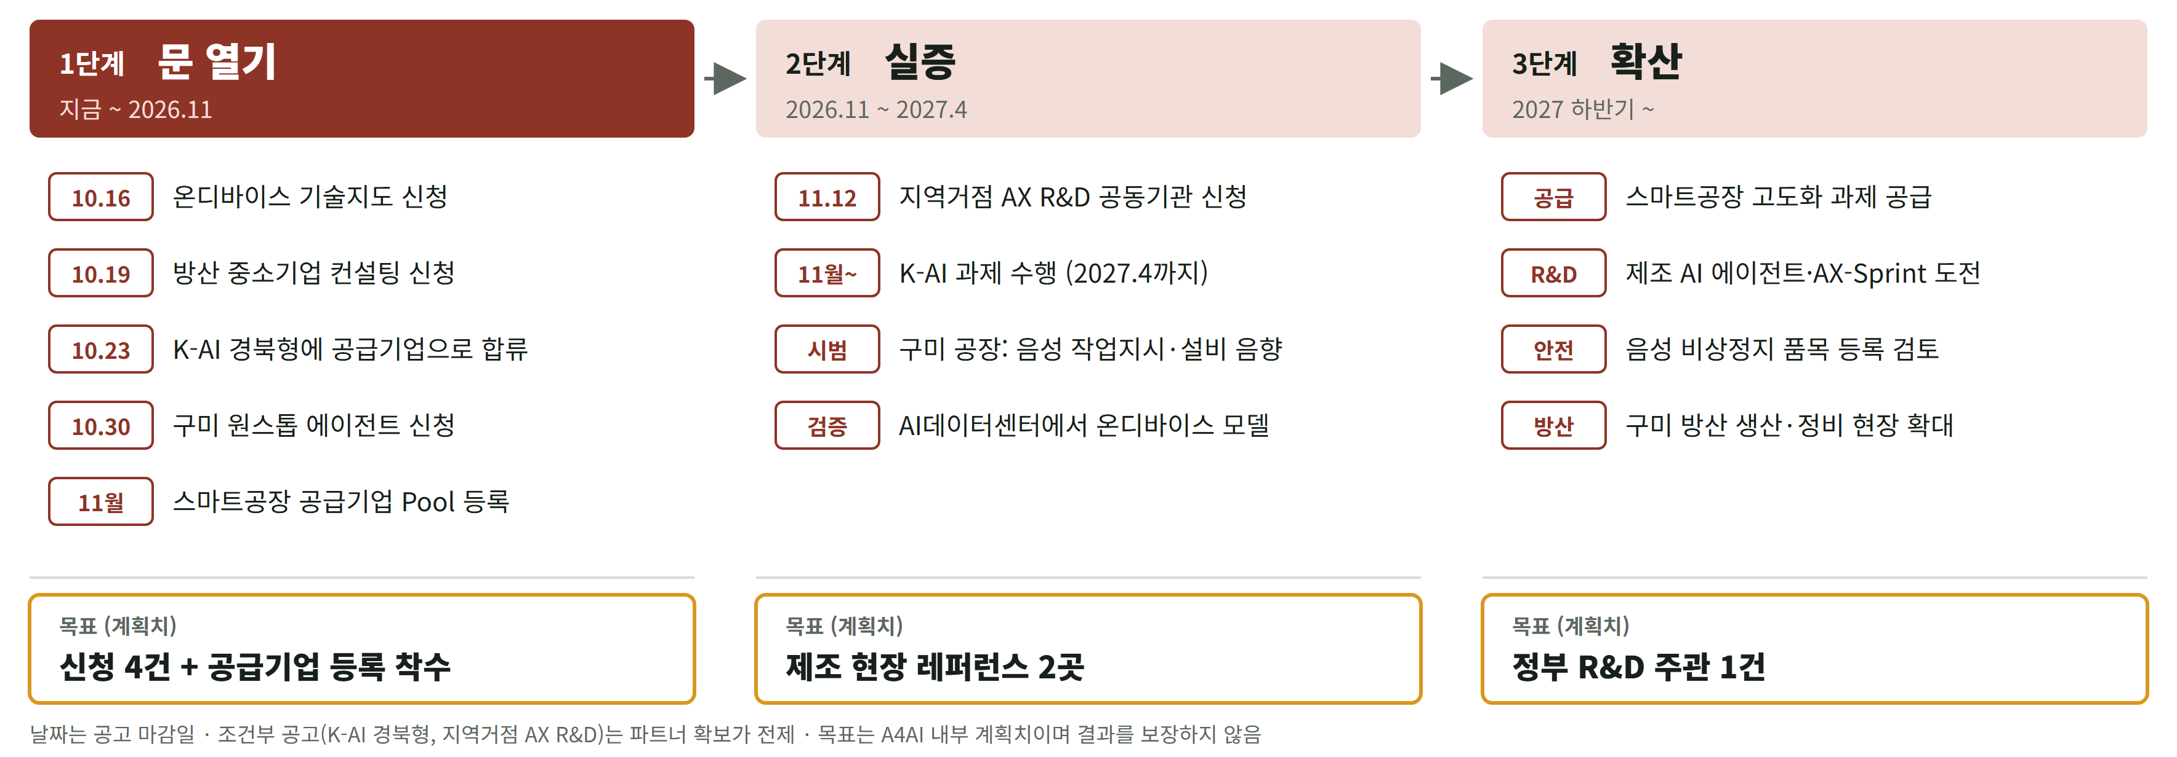
10월에 문을 열고, 내년 4월까지 실적을 만든 뒤 넓힙니다
각 단계의 할 일을 공고 마감일에 맞췄습니다
본 도식은 A4AI 제조 진출의 3단계 실행 계획입니다
핵심 2단계에서 만든 제조 레퍼런스가 3단계 대형 사업의 입장권이 됩니다
출처: 람 계획안 · 일정은 각 공고문 기준
EXP-1015-06 · A4AI 제조 진출 방안과 지금 잡을 지원사업
9 / 11

Slide 10
관건은 파트너이며, 민간부담금 20~25%를 미리 잡아야 합니다
공고문 조건에서 확인한 준비물과 위험
■ 공통 서류: 사업자등록증, 중소기업 확인서, 재무제표, 고용보험 명부
■ 앵커기업 미확보 → 원스톱 에이전트·경북TP에 매칭 요청
■ 민간부담금: K-AI 20% 이상, 지역거점 R&D 25% 이상
■ 제조 실적 부족 → 기술지도·AX랩 실증으로 레퍼런스부터
■ 방산 보안·데이터 반출 우려 → 온디바이스(현장 안 처리)로 대응
■ K-AI는 기업당 1개 과제만 → 앵커 후보 중 1곳에 집중
핵심 이번 주 할 일은 신청서 1건과 앵커 후보 3곳에 연락하는 것입니다
출처: K-AI 경북형 공고문, 지역거점 AX 혁신 기술개발 공고문(2026.10.13)
EXP-1015-06 · A4AI 제조 진출 방안과 지금 잡을 지원사업
10 / 11

Slide 11
지금 공급기업으로 제조에 들어가고, 10월 마감 4건부터 신청합시다
판정: 추천
추천
근거
다음 할 일
■ 구미가 제조 AX 거점이 되며 AI 공급 수요가 커지고 있음 (근거:
3번)
■ 현재 자격으로 4건이 바로 가능하고, 등록·파트너로 5건이 더
열림 (근거: 4번, 5번, 6번)
■ 공장 없이도 공급기업 + 음성·온디바이스로 차별화할 수 있음
(근거: 8번)
■ 단계별 계획이 공고 마감일과 맞물려 바로 실행 가능 (근거: 7번,
9번)
■ A4AI: 10.16 온디바이스 기술지도 신청서 제출 (내일 마감)
■ A4AI: 이번 주 K-AI 앵커 후보 접촉 · 공급기업 Pool 등록 문의
■ 렘·람: 공고 자격표를 매주 갱신해 새 제조 공고 알림
EXP-1015-06 · A4AI 제조 진출 방안과 지금 잡을 지원사업
11 / 11

